Slide 1

Vzdělávací program eSafety – Bezpečné virtuální prostředí
eS 6.1 S kyberšikanou dnes a zítra?

Slide 2

Co je tématem kurzu
Šikana a kyberšikana
Typy kyberšikany, její rozvoj, projevy a důsledky
Skupinové role, včetně role „divák“ či „účastník“
Může škola bojovat s kyberšikanou?... aneb Celoškolské strategie vytváření bezpečného virtuálního prostředí

Slide 3

CommonSense:
Průvodce světem kyberšikany pro školu a učitele
„Každý den jsme svědky, jak kyberšikana ubližuje dětem, narušuje vztahy ve třídách a ovlivňuje školské prostředí.“
Co s tím?
Co máme udělat?
Co na to říkat?
Jak vést naše žáky, aby se vyhnuli nebezpečí digitálního světa?
Notes:
Common Sense Media http://m.commonsensemedia.org/educators/cyberbullying-toolkit. V Aktivitě 6.2. je možno se registrovat.
Common sense media jsou pouze v Aj – přidala bych upozornění na aj zdroj
Jako český zdroj můžeme uvést bezpecne-online.cz ???, případně tento slide vyhodit…

Slide 4
Kyberšikana a šikana
Kyberšikana je jednou z forem šikany.
Agresor oběť ohrožuje, pronásleduje a týrá psychicky a využívá k tomu mobilní komunikační nástroje.
Oběť vystavená šikaně je zpravidla vystavená také kyberšikaně.
Šikanování ve škole probíhá i v kyberprostoru.
Kyberšikanu neřešíme odděleně, ale v kontextu se vztahy ve školním kolektivu a potenciální školní šikanou.

Slide 5
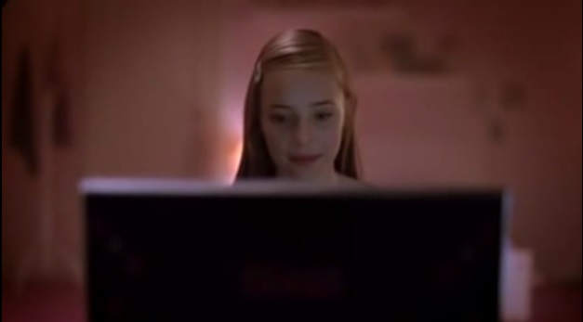
Kyberšikana a šikana
www.youtube.com/watch?v=W7UVju7w-vM
Kyberšikana může být podceňována, protože působí na psychiku – nejsou znát její fyzické dopady tak jako u šikany tradiční.
Notes:
https://www.youtube.com/watch?v=eEcQX_rzkaw – minutové video, jak by vypadala kyberšikana, kdyby se děla reálně

Slide 6
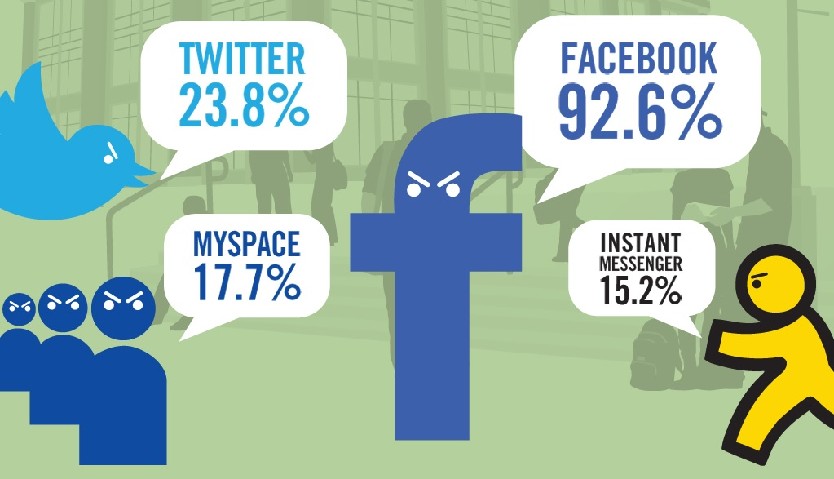
Elektronické násilí a jeho bitevní pole
Novým školním hřištěm se stávají sociální média a šikana se tak přesouvá na jejich půdu…
Podle studie firmy McAffe z roku 2012 teenageři tvrdí, že prostředí, kde se děje nejvíce takovýchto útoků, je Facebook.
http://allfacebook.com/infographic-back-to-school-cyber-bullying_b98122
Notes:
http://allfacebook.com/infographic-back-to-school-cyber-bullying_b98122 - celá infografika

Slide 7
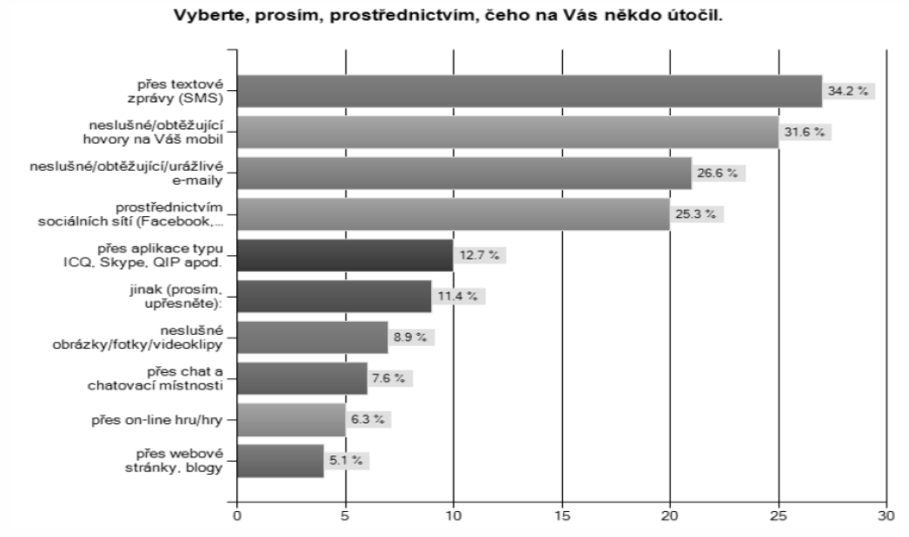
Co víme
(Rizika internetové komunikace, Kopecký, 2013)

Slide 8
A jak je to v ČR?
(Rizika internetové komunikace, Kopecký, 2013)
Prostředky kybernetických útoků

Slide 9

Příliš mnoho příležitostí…
Facebook, Twitter, Pinterest, Digizen
Twitter, DeviantArt, LinkedIN, Behance
Digg, YouTube, Tumblr, Blogger
StumbleUpon, Myspace, Vimeo
Orkut, Flickr, Google+, Dribble
A zdaleka to není všechno, přichází Instagram, Ask.fm, Quora a další
D. Dočekal

Slide 10
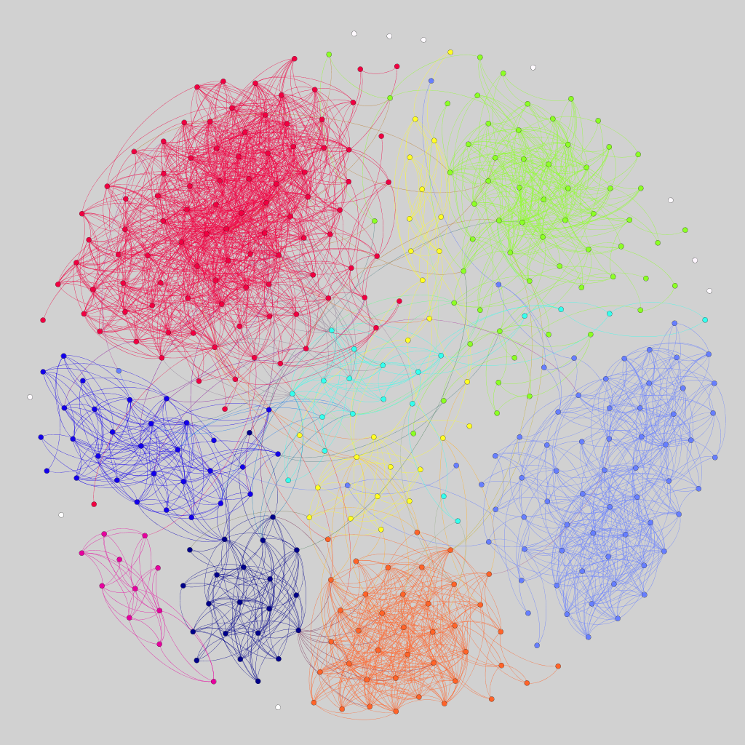
Proč právě sociální sítě?
Sociální sítě (Internet) nahrazují verbální komunikaci.
Vytváření sociálních kruhů nahrazuje reálné okruhy přátel a reálné vztahy.
Virtuální život se může výrazně lišit od skutečného života, zejména padání bariér a utíkání před realitou.
Notes:
„Virtuální, mnohdy přikrášlený svět, vyvolává deprese a nepříznivé pocity.“ D. Dočekal
Studie: Facebook Use Predicts Declines in Subjective Well-Being in Young Adults, www.plosone.org/article/info:doi%2F10.1371%2Fjournal.pone.0069841
Obrázek: vizualizace sítě přátel na FB jednoho člověka (jednotlivé barvy znázorňují vzájemně propojené přátele - většinou např. skupinu přátel ze ZŠ, SŠ, kroužku adt. – mezi těmito „klustery“ už je pak málo propojení) – jste reálně ve spojení také s tak obrovským monžstvím lidí?

Slide 11
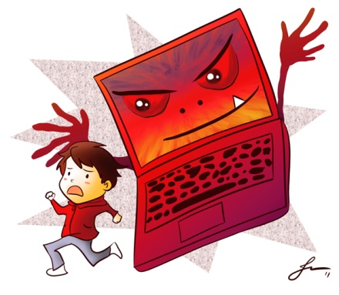
ŠIKANA A KYBERŠIKANA UBLIŽUJÍ
„Šikana není jen jakýsi druh zranění a ani něco, co má škodlivé účinky. Je to specifický druh ubližování. Je zaměřená především na to, aby oběť nemohla nijak konat, byla bezmocná a musela příkoří trpět...”
Sercombe and Donnelly, “Bullying and agency: definition,
intervention and ethics”, Journal of Youth Studies, 2012.
Notes:
‘Pokud se šikana děje prostřednictvím informačních technologií jako je email, chat, sociální sítě, weby či další mobilní aplikace, je čím dál obtížnější se s tím vyrovnat, protože jde o značný přesah za hranice školního prostředí.“ Akční plán MŠ Irsko 2013.

Slide 12

Šikana a kyberšikana ubližují
„Slovy nelze popsat, co jsem cítila - izolaci, odmítání, nejistotu, depresi a další pocity.“
„Má sebeúcta a hodnocení, důvěra v sebe sama byla zcela poničena. Byla jsem extrémně paranoidní a pesimistická. Měla jsem pocit, že jsem jediná, komu se to stalo. Neviděla jsem žádnou cestu ven.“
„Nikde jsem se necítila bezpečná, ani doma, protože to všechno se dělo v mé hlavě a já nijak nemohla uniknout tomu mučení.“
„Myslím, že nejhorší je izolace, ta bolí nejvíc a nejvíc ubližuje. Byla jsem tak sama a připadala si, že prožívám noční běs, kterého se neumím zbavit.“
Doyle, Elaine (2002) “Buying Time’ in Proceeding of the Second National Conference on Bullying and Suicide in Schools
Notes:
Elaine byla předmětem šikany, protože byla velmi úspěšná ve fyzice.

Slide 13
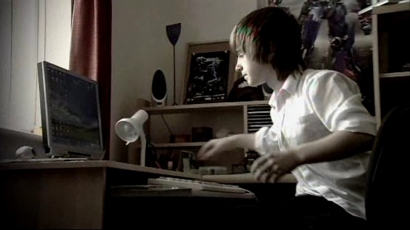
Šikana a kyberšikana ubližují
Let‘s Fight it Together - Pojďme proti ní bojovat společně
www.digizen.org/resources/cyberbullying/films/uk/lfit-film.aspx
Notes:
http://www.digizen.org/resources/cyberbullying/films/uk/lfit-film.aspx - Krátký film Let‘s Fight it Together (6:30) - kyberšikana z pohledu cca 12 letého šikanovaného kluka (na této adrese je neotitulkované video)

Slide 14
Šikana: rozhodující faktor, proč se žáci neučí
„Děti, které jsou obětí šikany, nemohou využít svého potenciálu se učit, protože veškerou energii věnují potřebě cítit se v bezpečí.“
O’Moore, M. (2010) Understanding School Bullying: A guide for parents and teachers.
„Dospívající, kteří jsou šikanováni, jsou
mimo díky neustálé únavě ze stálého napětí a očekávání dalšího šikanozního útoku.“
Keane, M., National Behaviour Support Service, Ireland from Action Plan on Bullying 2013
„... Ztráta sebedůvěry, nejistota, stres, deprese a potíže ve škole, neochota do ní chodit a v extrémním případě snaha o sebepoškozování a sebevražda.“
Hawker and Boulton (2000) as cited in Tippett, N. et al (2010)
Prevention and Response to Identity-based Bullying Among Local Authorities in England, Scotland and Wales.
Notes:
Šikana je bránou k učení.

Slide 15
Důsledky kyberšikany
Narušuje identitu oběti.
Narušuje zdravý rozvoj osobnosti oběti a vytváří prostor pro obtíže v dalších věkových obdobích.
Vylučuje oběť z širokého společenství, mnohem širšího než šikana „tváří v tvář“.
Digitálními stopami oběť ohrožuje i do budoucna (zesměšňující nahrávky, ponižující fotografie apod.).
Narušuje celkové klima třídy.

Slide 16

Důsledky kyberšikany
Kyberšikana devastuje vztahy, rozděluje kolektiv nebo naopak postupně do šikanózního chování vtahuje ostatní…
Film Tagged ilustruje šíření a nejasné postavení agresora i oběti
www.cybersmart.gov.au/tagged/
Notes:
http://www.cybersmart.gov.au/tagged/ - hraný film o kyberšikaně (18:16min), v co může přerůst nevinný vtip, jak se agresor stává obětí atd.
(na této adrese je neotitulkované video)

Slide 17
Zjištěná fakta
Kolik dětí trpí elektronickým násilím?
Až každé třetí dítě ve věku 11- 16 bylo ohroženo jedincem či skupinou prostřednictvím mobilu či internetu.
Každé třinácté dítě je neustále (dlouhodobě) pomocí těchto médií šikanováno.
Beatbullying (2009) Virtual violence: Protecting children from cyberbullying [Online]. (URL http://www2.beatbullying.org/pdfs/Virtual%20Violence%20%20Protecting%20Children%20from%20Cyberbullying.pdf) London
Každé desáté české dítě zažilo kyberšikanu. V rámci celoevropského výzkumu EU Kids online uvádí zkušenost s elektronickou šikanou 8 % českých dětí ve věku 9-16 let.
Notes:
Beatbullying (2009) Virtual violence: Protecting children from cyberbullying [Online]. (URL http://www2.beatbullying.org/pdfs/Virtual%20Violence%20%20Protecting%20Children%20from%20Cyberbullying.pdf) London

Slide 18
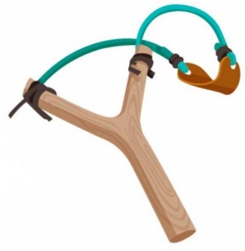
Zjištěná fakta
(průzkum Seznamu, UP Olomouc a Bezpečného Internetu.cz)
50,62 % dětí se setkalo s některým z projevů kyberšikany.
33,44 % verbální útoky
32,58 % průnik na účet
24,08 % prozvánění
17,38 % vyhrožování, zastrašování
10,85 % ponižování, ztrapňování šířením fotografie
10,09 % krádež identity
7.33 % vydírání
5,58 % ponižování, ztrapňování šířením videa
3,69 % ponižování, ztrapňování šířením audia
53,16 % dětí komunikuje s neznámými lidmi přes Internet.

Slide 19
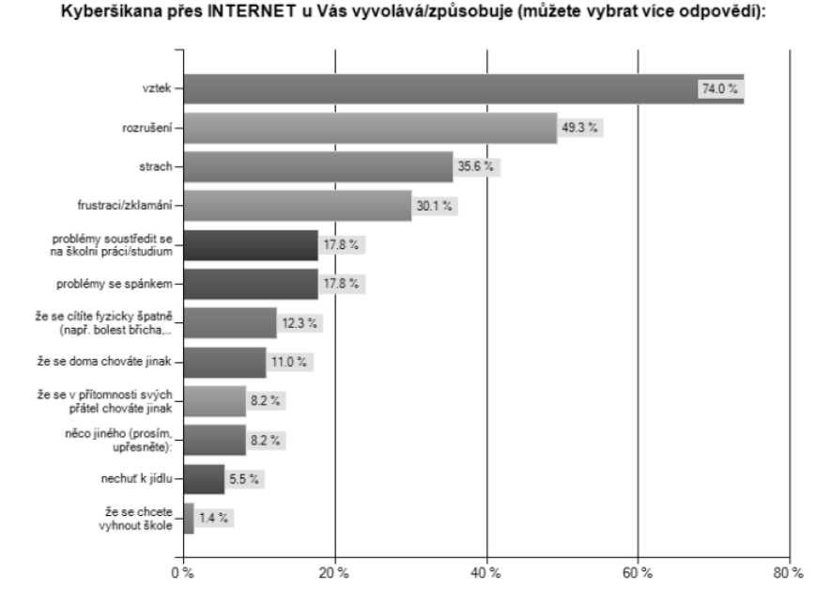
Co víme (Rizika internetové komunikace, Kopecký, 2013)

Slide 20
Co víme
(Rizika internetové komunikace, Kopecký, 2013)

Slide 21

Utajená kyberšikana
Kyberšikana může zůstat dlouho skrytá a neřešená.
Zpravidla nikdo ze zúčastněných nemá zájem na jejím zveřejnění.

Slide 22
Proč to všichni tají?
SVĚDCI
UČITELÉ
Svědci se obávají, aby se pozornost agresorů nepřenesla na ně.
OBĚTI
Pedagogové se obávají o status úspěšného učitele a reakce rodičů.
Oběti se potýkají s pocity studu, ponížení a viny. Bojí se, že pokud by se svěřily, budou označeny za „práskače“ a ústrky ještě zesílí. Dítě navíc nevykazuje fyzické znaky týrání.
ÚTOČNÍCI
ŘĚDITELÉ
Agresoři si zpravidla uvědomují, že jednání by nebylo přijato bez sankcí.
Ředitelé se bojí o dobré jméno školy, status úspěšného manažera a nové zájemce o studium.

Slide 23
Odhalování kyberšikany
Včasná detekce šikany a kyberšikany je klíčová.
Čím déle se šikana rozvíjí, tím větší počet dětí zasahuje, pozice agresorů se upevňují, jejich útoky jsou brutálnější, traumata obětí se prohlubují a náprava je čím dál těžší.
Včasnou ochranu potenciálních obětí umožňuje pravidelné šetření vztahů ve třídě a práce s nimi (sociometrie).

Slide 24
Dá se vůbec včas rozpoznat?
Složité bývá odlišit, zda se jedná o neohrožující vtipkování a škádlení nebo cílené násilí.
Problémy s rozlišením mívají jak děti, tak učitelé i rodiče.
Důležitým vodítkem je prožívání dítěte, vůči kterému komunikace směřuje a přítomnost/nepřítomnost respektu k jeho sdělením a potřebám ze strany skupiny.
Signálem je také opakování, záměrnost a promyšlenost útoků.

Slide 25
Dá se vůbec včas rozpoznat?
PŘÍMÉ ZNÁMKY | NEPŘÍMÉ ZNÁMKY
Trvalý posměch Pokořující přezdívka Ponižování Hrubé žerty Nepřátelsky pronášená kritika Neopodstatněné výtky Nepřátelské až nenávistné a zejména neopodstatněné výroky a poznámky směrem k oběti a online stopy a projevy… | Oběť bývá často sama nebo nadměrně vyhledává společnost dospělého Působí smutně, depresivně Chová se nejistě Emočně labilní se sklonem k pláči, celková výkonnost se zhoršuje (většinou plíživě, ale může i skokově, záleží na intenzitě a formě útoku)

Slide 26
Ptejte se, všímejte si…
Jak prožívá situaci dítě, vůči kterému potenciálně násilná komunikace směřuje?
Respektují spolužáci, pokud dá dítě najevo, že mu v situaci není dobře a že si nepřeje pokračovat?
Řeší děti reálný konflikt jako rovnocenní partneři nebo jde o samoúčelné a jednostranné násilí?
Jedná se o ojedinělý jev nebo se útoky opakují?

Slide 27
Zbraně kyberšikany
Posílání obtěžujících zpráv či zasílání různorodých hrozeb
Prozvánění, poplašné zprávy, výhružky po telefonu
Natáčení nevhodných videí a jejich sdílení, vyvěšení na web či posílání mobilem
Zveřejnění soukromých materiálů na webu
Jedovaté a uštěpačné poznámky na sociálních sítích od jednotlivce či skupiny
Vyřazování jedince ze skupiny prostřednictvím zveřejňování soukromých informací
Erwin-Jones 2008; Hinduja and Patchin 2009 cited in Virtual Violence – Protecting Children from Cyberbullying.

Slide 28
Zbraně kyberšikany
Krádeže osobních identit s cílem druhému ublížit
Blokování přístupu některým k online hrám či skupinám
Zakládání skupin s cílem očernit druhého
Zasílání hrozeb a ubližujících zpráv přes chaty, online hry či messenger
Volbou špatných či znevažujících vlastností jedince v negativních anketách
Různorodé typy zpráv mající sexuální podtext
Virtual Violence – Protecting Children from Cyberbullying.

Slide 29
Případové studie kyberšikany
Ryan’s story
Amanda’s story
Audrie’s story
We are all Daniel Chu
Let’s Fight it Together – teaching resource for schools based on video case study model
The Line - Teen resources from Australia
Notes:
Příklad reálné situace a kyberšikany v České republice.

Slide 30
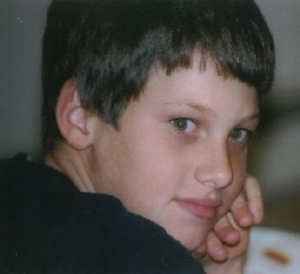
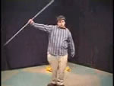
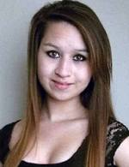
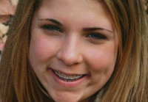

Případové studie kyberšikany
Ghyslain Raza - Star Wars Kid (14)
Ryan Patrick Halligan (14)
Amanda Todd (15)
Anna Halman (14)
Megan Meyer (13)
Rehtaeh Parsons (17)
Rebecca Sedwick (12)
a mnoho dalších…
Notes:
Obecně o všech: http://bystron.blog.idnes.cz/c/64160/Kybersikana-zabiji.html, http://www.e-besedy.cz/internetova-bezpecnost/kybersikana.html?articlemodule=pribeh
Ghyslain – originální video - http://www.youtube.com/watch?v=HPPj6viIBmU
Ryan - http://www.ryanpatrickhalligan.org/, http://www.e-besedy.cz/internetova-bezpecnost/kybersikana.html?articlemodule=pribeh
Amanda - http://zena.centrum.cz/deti/skolaci-a-pubertaci/clanek.phtml?id=762943, video Amanda‘s story s titulky: http://www.youtube.com/watch?v=qDIKB2_RpuY
Anna - http://cs.wikipedia.org/wiki/Anna_Halman
Megan - http://www.spy.cz/sex-vztahy/7638-nasi-dceru-dohnali-k-sebevrazde, http://www.meganmeierfoundation.org/megans-story.html
Rehtaeh - http://www.ceskatelevize.cz/ct24/svet/222693-kanada-je-v-soku-studentku-zabila-kybersikana/, http://www.novinky.cz/zahranicni/amerika/298810-znasilnena-a-sikanovana-stredoskolacka-v-kanade-se-obesila.html
Rebecca - http://www.ceskatelevize.cz/ct24/svet/246314-dalsi-sebevrazda-kvuli-socialnim-sitim-divka-skocila-z-veze/

Slide 31
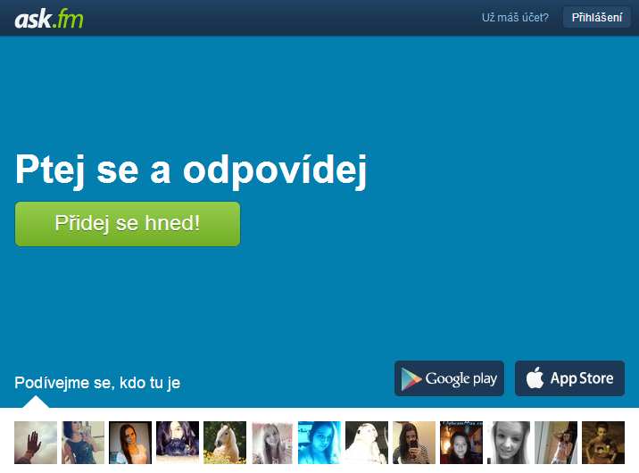
Ask.fm - nová hrozba?
Sociální síť fungující na principu dotazování.
Uživatelé si vzájemně pokládají otázky a odpovídají na ně.
Ideální prostředí pro kyberšikanu.
Velmi oblíbená síť mezi teenagery (celosvětově 65 milionů uživatelů, polovina ve věku pod 18 let).
Notes:
http://ask.fm

Slide 32
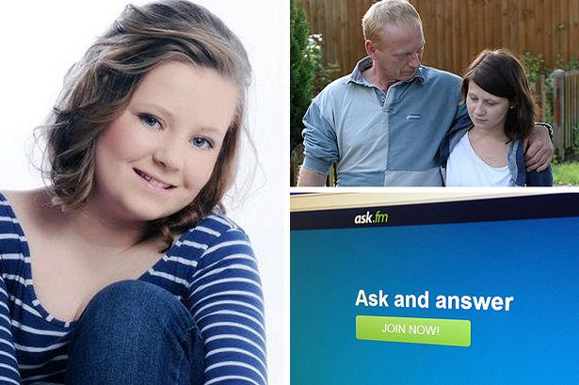
Nedávný případ sebevraždy spojený s Ask.fm
V září 2013 byl mediálně hodně viditelný případ sebevraždy 14leté britské dívky vyvolané šikanováním na Ask.fm.
Měsíce používala Ask.fm v tajnosti (i poté, co jí ho otec zakázal používat).
Ask.fm skrývala i před starší sestrou, včetně založení dalšího účtu na Facebooku, o kterém nikdo nevěděl.
Měsíce trvající šikanování.
Klasické ignorování ze strany provozovatelů, které ostatně najdete stále a beze změn i na Facebooku.
cyberbullying.us/hannah-smith-even-more-tragic-than-originally-thought/
Notes:
http://www.ceskatelevize.cz/ct24/svet/237580-kybersikana-zabiji-sebevrazdy-divek-hybou-britanii-kanadou-i-italii/
www.businessweek.com/articles/2013-08-21/ask-dot-fms-teen-suicide-case-and-the-anonymity-problem
www.bbc.co.uk/news/uk-england-leicestershire-23584769
www.mirror.co.uk/news/uk-news/hannah-smith-suicide-teenager-used-2184385

Slide 33
Nedávný případ sebevraždy spojený s Ask.fm
Zůstávají otazníky: „zraňující zprávy posílané Hannah si možná opravdu posílala Hannah sama.“ Během vyšetřování sebevraždy Ask.fm sdělilo, že 98 % zpráv bylo zasláno ze stejné IP adresy, jako měl její počítač.
„Sebe-šikanování“? Nic výjimečného. Stejně jako negativita, nedůvěra v sebe sama, zpochybňování sebe sama i řada dalších projevů nejistoty.
Profesorka psychologie Elizabeth Englander z Massachusettského centra pro omezování agrese zjistila, že více než 10 % čerstvých vysokoškoláků připouští, že během střední školy poslali kruté zprávy sami sobě a nebo se „sebe-šikanovali“.
webhost.bridgew.edu/marc/DIGITAL%20SELF%20HARM%20report.pdf
Notes:
„hurtful messages sent to Hannah may have actually been sent by Hannah herself. Upon investigating the suicide, Ask.fm officials noted that 98% of the messages sent to Hannah came from the same IP address as the computer she was using.“
Massachusetts Aggression Reduction Center researcher and Psychology professor Elizabeth Englander found that up to 10% of college freshmen admitted that they had “falsely posted a cruel remark against themselves, or cyberbullied themselves, during high school.”

Slide 34
Reakce na kyberšikanu podle průzkumu z roku 2009
Virtual violence: Protecting children from cyberbullying
Notes:
Jak se dá na takové situace reagovat. Modelové situace.
Source: Beatbullying (2009) Virtual violence: Protecting children from cyberbullying [Online]. (URL http://www2.beatbullying.org/pdfs/Virtual%20Violence%20%20Protecting%20Children%20from%20Cyberbullying.pdf) London

Slide 35

Škola a kyberšikana
Má škola řešit kyberšikanu, když většinou probíhá mimo budovu školy?
Jak má škola na kyberšikanu reagovat?
Jak škola může řešit zneužití sociálních sítí?
Jaká opatření přijímá vaše vlastní škola?

Slide 36
Raději řešit než neřešit… proč?
Zasahuje-li elektronické násilí a kyberšikana žáky školy, škola ji řeší vždy.
Kyberšikana v maximální míře případů indikuje šikanu školní, souvisí se školními vztahy a vytváří se na jejich podkladu.
Zraňující obsahy jsou často vytvářeny a dostupné v době výuky a ze školních prostor.
Neřešená kyberšikana a školní šikana graduje.
Projevy kyberšikany mohou naplňovat znaky trestného činu, jejich podcenění a vědomé neřešení pak může být kvalifikováno jako nepřekažení či napomáhání k trestnému činu.
Notes:
Kyberšikana a škola
Kyberšikana se odehrává v kybernetickém prostoru. Tedy v části světa, který přesahuje fyzické hranice školy. Proto se ve školní praxi občas setkáváme s námitkami, že škola povinně řeší a postihuje kázeňské přestupky a rizikové chování pouze tehdy, děje-li se prokazatelně na půdě školy a probíhá-li v době výuky. Škola pak odmítá řešit elektronické násilí mezi žáky s tím, že toto nespadá do jejích kompetencí ani odpovědnosti.

Slide 37
Ohlašovací povinnost školy vůči OSPODu
Skutečnosti (mohou-li tyto skutečnosti nepříznivě ovlivnit vývoj dítěte) nasvědčující tomu, že:
rodiče dítěte (či osoby, jimž je dítě svěřeno) neplní povinnosti plynoucí z rodičovské zodpovědnosti nebo nevykonávají nebo zneužívají práva z ní plynoucí.
dítě vede zahálčivý nebo nemravný život (např. zanedbává školní docházku nebo spáchalo čin jinak trestný).
na dítěti byl spáchán trestný čin ohrožující např. jeho zdraví či mravní vývoj nebo je dítě ohrožováno násilím.

Slide 38

Které zákony se mohou vztahovat ke kyberšikaně?
40/2009 Sb., trestní zákoník
218/2003 Sb., o soudnictví ve věcech mládeže (ZSVM)
200/1990 Sb., o přestupcích (aj. předpisy spr. práva)
40/1964 Sb. (89/2012 Sb.), občanský zákoník
141/1961 Sb., trestní řád
99/1963 Sb., občanský soudní řád
359/1999 Sb., o sociálně-právní ochraně dětí
257/2000 Sb., o Probační a mediační službě
561/2004 Sb., školský zákon
1963/94 Sb., o rodině
ZÁKON Č.

Slide 39

Kyberšikana jako kázeňský prohřešek
Kázeňské opatření v souladu se školským zákonem a školním řádem
Podmínečné vyloučení
Vyloučení
Napomenutí třídního učitele
Důtka třídního učitele
Důtka ředitele školy

Slide 40
Kyberšikana a porušení osobnostních práv
Ochrana osobnosti
zák. č. 40/1964 Sb., občanský zákoník
osobnost: aspekty fyzické, psychické, sociální, morální
zejména právo na život, zdraví, důstojnost, čest, vážnost, soukromí, jméno a projevy osobní povahy

Slide 41
Kyberšikana a porušení osobnostních práv
zák. č. 89/2012 Sb., občanský zákoník
§ 86
Nikdo nesmí… sledovat… soukromý život nebo pořizovat o tom zvukový nebo obrazový záznam, využívat takové či jiné záznamy pořízené o soukromém životě člověka třetí osobou, nebo takové záznamy o jeho soukromém životě šířit. Ve stejném rozsahu jsou chráněny i soukromé písemnosti osobní povahy.

Slide 42
Kyberšikana a porušení osobnostních práv
zák. č. 89/2012 Sb., občanský zákoník
§ 81 an.
Dříve daný souhlas ohledně použití záznamu lze odvolat.
§ 85
(2) Svolí-li někdo k zobrazení své podoby za okolností, z nichž je zřejmé, že bude šířeno, platí, že svoluje i k jeho rozmnožování a rozšiřování obvyklým způsobem, jak je mohl vzhledem k okolnostem rozumně předpokládat.

Slide 43
Kyberšikana a porušení osobnostních práv
Lze se domáhat:
upuštění od neoprávněného zásahu nebo odstranění jeho následku.
peněžitého zadostiučinění (vždy, nestačí-li jiný způsob odčinění – např. omluva).

Slide 44
Kyberšikana a náhrada škody
Zák. č. 40/1964 Sb., 89/2012 Sb., občanský zákoník
4 varianty odpovědnosti za škodu způsobenou nezletilým:
BYL / NEBYL
nezletilý schopen ovládat své jednání a posoudit jeho následky?
BYL / NEBYL
zanedbán náležitý dohled nad nezletilým?
Při posuzování hraje roli:
věk nezletilce
chování nezletilce
povaha nezletilce
Notes:
Omezení odpovědnosti škůdce v rozsahu, v jakém si škodu způsobil či spoluzpůsobil sám poškozený (§ 441 OZ/2918 NOZ)

Slide 45
4 varianty odpovědnosti za škodu způsobenou nezletilým:
nebyl schopen své jednání ovládat a posoudit jeho následky + dohled nad ním nebyl zanedbán → škodu nese pouze poškozený.
nebyl schopen své jednání ovládat a posoudit jeho následky + dohled nad ním byl zanedbán → za škodu odpovídá, kdo vykonával dohled (zaměstnanec dle pracovněprávních předpisů).
byl schopen své jednání ovládat a posoudit jeho následky + dohled nad ním byl zanedbán → za škodu odpovídá nezletilý společně a nerozdílně s tím, kdo vykonával dohled (zaměstnanec vůči škole dle pracovněprávních předpisů).
byl schopen své jednání ovládat a posoudit jeho následky + dohled nad ním nebyl zanedbán → za škodu odpovídá pouze nezletilý.

Slide 46
Kyberšikana jako přestupek
Pachatelem může být jedině dítě starší 15 let
Pokuta ½, max. 2.000 Kč (v blok. řízení 500 Kč)
Projednávají obecní úřady / městské části, přestupkové komise
Přestupek proti majetku (§ 50)
Pokuta do 15.000 Kč nebo zákaz pobytu

Slide 47
Kyberšikana jako přestupek
Přestupek proti občanskému soužití
§ 49
ublíží na cti tím, že ho urazí nebo vydá v posměch (pokuta do 5.000 Kč)
vyhrožování újmou na zdraví, drobným ublížením na zdraví, nepravdivým obviněním z přestupku, schválnostmi nebo jiným hrubým jednáním (pokuta do 20.000 Kč, příp. i zákaz pobytu)

Slide 48
Kyberšikana jako přestupek
Přestupek proti občanskému soužití
§ 49
působí jinému újmu pro jeho příslušnost k národnostní menšině nebo pro jeho etnický původ, pro jeho rasu, barvu pleti, pohlaví, sexuální orientaci, jazyk, víru nebo náboženství, pro jeho politické nebo jiné smýšlení, členství nebo činnost v politických stranách nebo politických hnutích, odborových organizacích nebo jiných sdruženích, pro jeho sociální původ, majetek, rod, zdravotní stav anebo pro jeho stav manželský nebo rodinný (pokuta do 20.000 Kč)

Slide 49
Kyberšikana ≠ trestný čin relevantní trestné činy
Účast na sebevraždě (§ 144 TZ)
Vydírání (§ 175 TZ)
Útisk (§ 177 TZ)
Šíření pornografie (§ 191 TZ)
Ohrožování výchovy dítěte (§ 201 TZ)
Výroba a jiné nakládání s dětskou pornografií (§ 192 TZ)
Zneužití dítěte k výrobě pornografie (§ 193 TZ)
Poškození cizích práv (§ 181 TZ)
Poškození cizí věci (§ 228 TZ)
Podněcování k trestnému činu (§ 364 TZ)

Slide 50
Kyberšikana ≠ trestný čin
relevantní trestné činy
Podněcování k nenávisti vůči skupině osob nebo k omezování jejich práv a svobod (§ 356 TZ)
Nebezpečné pronásledování (§ 354 TZ)
Nebezpečné vyhrožování (§ 353 TZ)
Porušení tajemství listin a jiných dokumentů uchovávaných v soukromí (§ 183 TZ)
Porušení tajemství dopravovaných zpráv (§ 182 TZ)
Neoprávněný přístup k počítačovému systému a nosiči informací (§ 230 TZ)
Opatření a přechovávání přístupového zařízení a hesla k počítačovému systému a jiných takových dat (§ 231 TZ)
Podvod (§ 209 TZ)

Slide 51
Kyberšikana jako trestný čin pojmy
TZ: dítě = osoba mladší 18 let
ZSVM: mládež = děti a mladiství
ZSVM: mladistvý = dítě 15-18
Trestný čin spáchaný mladistvým = provinění

Slide 52
Kyberšikana jako trestný čin
Pachatel
Dítě mladší 15 let → není trestně odpovědné
Mladistvý (15 – 18 let) → trestně odpovědný, byl-li dostatečně rozumově a mravně vyspělý
- Bez ohledu na zletilost dle občanského práva
ZSVM, soud pro mládež

Slide 53
Kyberšikana jako trestný čin
Dítě 12 - 15 let
lze uložit tzv. opatření (§ 93 odst. 1 ZSVM):
výchovnou povinnost
výchovné omezení
napomenutí s výstrahou
zařazení do terapeutického, psychologického nebo jiného vhodného výchovného programu ve středisku výchovné péče
dohled probačního úředníka
ochrannou výchovu
ochranné léčení

Slide 54
Kyberšikana jako trestný čin
Výkon opatření zajišťuje:
Soud pro mládež (státní zástupce v přípravném řízení)
Probační a mediační služba (§ 75 ZSVM)
Přičemž vychází:
Ze zákona
Na základě předání od soudu pro mládež

Slide 55



Kyberšikana jako trestný čin
Mladistvý pachatel (15 – 18 let)
Opatření:
ochranná
výchovná
trestní

Slide 56
Kyberšikana jako trestný čin
Opatření VÝCHOVNÁ
Opatření OCHRANNÁ
Dohled probačního úředníka
Probační program
Výchovné povinnosti
Výchovná omezení
Napomenutí s výstrahou
Ochranné léčení
Zabezpečovací detence
Zabrání věci nebo jiné majetkové hodnoty
Ochranná výchova (i dítě mladší 15 let) - školská zařízení:
Diagnostický ústav, (Dětský domov), Dětský domov se školou, Výchovný ústav

Slide 57
Kyberšikana jako trestný čin
Opatření TRESTNÍ
Obecně prospěšné práce (max. 150 hod)
Peněžité opatření (max. 1.000-1.825.000 Kč)
Peněžité opatření s podmíněným odkladem výkonu
Propadnutí věci nebo jiné majetkové hodnoty
Zákaz činnosti (max. 5 let)
Vyhoštění (max. 5 let)
Domácí vězení (max. ½ horní hranice TZ)
Zákaz vstupu na sportovní, kulturní a jiné společenské akce (max. 5 let)
Odnětí svobody podmíněně odložené na zkušební dobu (podmíněné odsouzení)
Odnětí svobody podmíněně odložené na zkušební dobu s dohledem
Odnětí svobody nepodmíněné (max. 1 rok – max. ½ horní hranice TZ, max. 5 let)

Slide 58

Kyberšikana jako trestný čin
Zánik trestní odpovědnosti (účinná lítost)
→ zastavení trestního stíhání
Dobrovolně odstranil / napravil způsobený následek, nebo se o to pokusil
+
Svým chováním projevil účinnou snahu po nápravě
+
Čin neměl trvale nepříznivých následků pro poškozeného nebo společnost

Slide 59
Školní strategie proti kyberšikaně
Zakotvěte pravidla používání mobilních zařízení a internetu do školního řádu.
Zakotvěte řešení elektronického násilí mezi žáky či vůči pedagogům do školního řádu, jasně definujte postihy.
Začleňte prevenci elektronického násilí a kyberšikany do Minimálního školního programu prevence.

Slide 60
Školní strategie proti kyberšikaně
Věnujte prostor a čas rozvoji třídních vztahů, komunikačních dovedností a sociální odpovědnosti.
Pravidelně monitorujte vztahy v třídním kolektivu, podporujte ohrožené a oslabené členy. Všímejte si změn nálady ve třídách.

Slide 61
Školní strategie proti kyberšikaně
Zařaďte téma etického a bezpečného užívání internetu a mobilních technologií do školního vzdělávacího programu a do výuky.
Určete pro děti kontaktní osobou v krizích spojených s elektronickým násilím.
Instruujte žáky komu a jakým způsobem se mohou se svým problémem s důvěrou svěřit.
Dohodněte se s žáky na pravidlech elektronické komunikace, nechte je tato pravidla formulovat, odsouhlasit a zveřejnit.

Slide 62
Školní strategie proti kyberšikaně
Předejte žákům kontakty na pomáhající pracoviště specializované na pomoc obětem kyberšikany.
Používejte internet, sociální sítě, portály pro sdílení videí společně s žáky k pozitivním vzdělávacím a rozvojovým účelům.
Sledujte neoficiální třídní a školní internetové stránky.
Zapojte rodiče do prevence.

Slide 63
Komplexní přístup k ochraně dětí
Zvyšování povědomí o této problematice.
Vytvoření pozitivního a přátelského prostředí ve škole.
Pevné zakotvení opatření a prevence proti šikaně a kyberšikany ve školních osnovách.
Výuka odpovídajících dovedností práce na sociálních sítích.
Zapojení rodičů.
Jasný školní řád a postupy.
Jasný systém postihů.
Vyhlašování tematických dnů v boji proti kyberšikaně.
Výcvik učitelů v oblasti prevence negativních jevů.
Jaké další strategie mohou fungovat?
SWOT analýza těchto přístupů

Slide 64
Škola tento problém zcela sama nevyřeší
„Šikana je komplexní společenský problém. Má mnoho podob - doma, v širším pojetí rodiny, v sociálních skupinách, ve sportu i v mládežnických seskupeních.“ Irsko 2012
Kdo další může pomoci?
Rodiče?
Osobnostní rozvoj dítěte a jeho důvěra ?
Média?
Vláda?
Ministerstva?
Kdo další……?
Notes:
Školy musí být připraveny na tyto případy včetně těch, kdy jsou zneužita sociální média. Akční plán Irsko 2013

Slide 65
Kyberšikana a školní dokumenty
Kde by měla být deklarována nepřijatelnost a postup v případě kyberšikany?
Školní řád
Školní zásady užívání ICT a internetu
Minimální školní program prevence
Školní rámcový vzdělávací program
Pravidla učebny ICT

Slide 66

Metodická opora MŠMT
Č.j. MSMT- 22294/2013-1, Metodický pokyn Ministerstva školství, mládeže a tělovýchovy k řešení šikanování ve školách a školských zařízeních

Slide 67
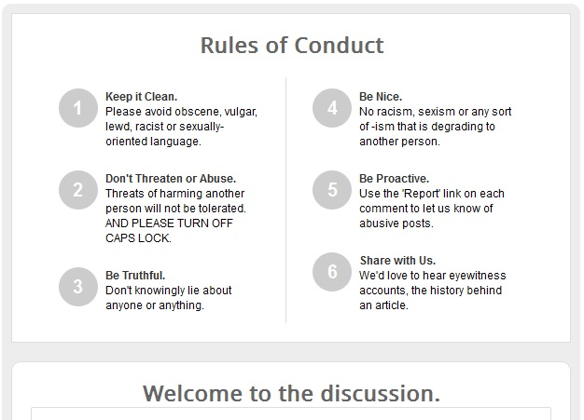
CyberMentors @ Beatbullying
Notes:
1. Ask if these Rules of Conduct might be useful in class/school? (Surprisingly they are not for children but adults from a US newspaper The Gazette in Maryland, see No. 6) Ask them if they are surprised that adults deem it necessary to set out such basic ‘Rules’ for other adults?
2. Click on CyberMentors if time allows, show Teacher resources at bottom of page, discuss concept of peer mentoring. CyberMentors.org.uk is a new service for the digital age: a traditional
mentoring system delivered via a social networking site. Young people, aged
11-25, are trained as CyberMentors, in schools and online, so that they can
offer support to their peers

Slide 68


This document is created as part of an EC-funded project, CPDLab.
Website: http://cpdlab.eun.org
Email: info@eun.org
This work is licensed under a Creative Commons Attribution – ShareAlike 3.0 Unported Licence: http://creativecommons.org/licenses/by-sa/3.0/
The work presented on this document is partially supported by the European Commission’s Lifelong Learning Programme – project CPDLab: Continuing Professional Development Lab (Grant agreement 2011-3641/001-001). The content of this document is the sole responsibility of the consortium members and it does not represent the opinion of the European Commission and the Commission is not responsible for any use that might be made of information contained herein.

